Slide 1
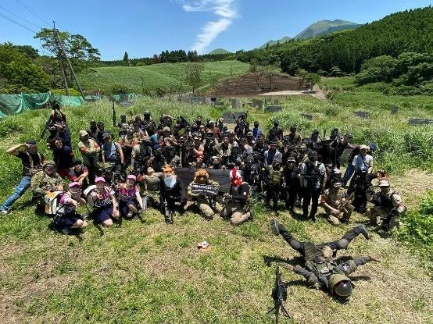
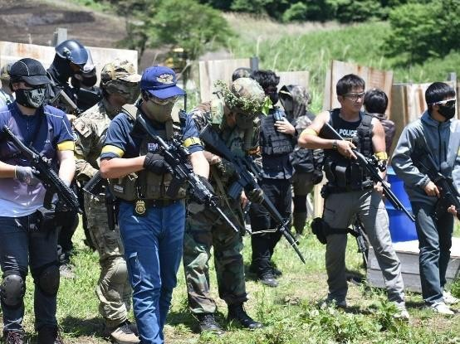
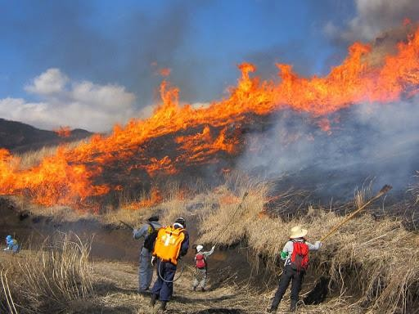
南阿蘇の大自然の体感とサバゲーを通して学ぶマネジメント
体験
南阿蘇の広大な自然の中でサバイバルゲームを体験し、仲間との目標意識をもったマネジメントを学べます。また
野焼き等の話を聞くことで、自然の大切さを知ることができます。
プログラム内容
サバイバルゲームを通してチームワークを醸成し、ゲームに勝つためのマネジメントを体感します。
大自然の中でゲームをした後に、毎年行われる野焼きの説明をすることで自然との共生を知ることができます。
※
イ メ ー ジ
学習のポイント
TVゲームとは違うサバイバルゲームの 体験（痛い・きつい）
阿蘇の大自然を学ぶ、知る
事前学習・事後学習
南阿蘇ってどんなところだろう
野焼きとは何？
マネジメントはどんな形で将来役に立て
ることができるだろうか
スケジュール
・最大約２５名ずつの対戦を実施
・休憩を挟んで行います。１ゲームは１０分程度
・交代で２ゲームずつ程可能
・ゲーム終了後にマネジメントの話と野焼き
の話ができます。
【受入期間】４月～11月頃まで
【受入人数】当施設のみであれば100名程度。提携先（ZIPANG様）と連携すれば200名程度は可能です。
【料 金】3,500円（税・銃レンタル・弾代込み）
【受付締切】2か月前（ただし予約状況によっては1か月前も可。お問い合せください。）
【申込方法】TEL:096-321-6830 HP:090-7167-3218（今里） E-mail:noseda@ai-plan.ltd（株式会社アイプラン 野瀬田）
【申込・問合】阿蘇サバゲGOパーク 今里（いまさと） 運営会社：株式会社アイプラン TEL:096-321-6830 今里（いまさと）
【URL】阿蘇サバゲGOパーク:https://aso-sabage.com/ 株式会社アイプラン:https://ai-plan.ltd/

